Slide 1



CliGestApp
Engenharia Informática
Nome: Nancia Laudino
Número: 50036506

Slide 2
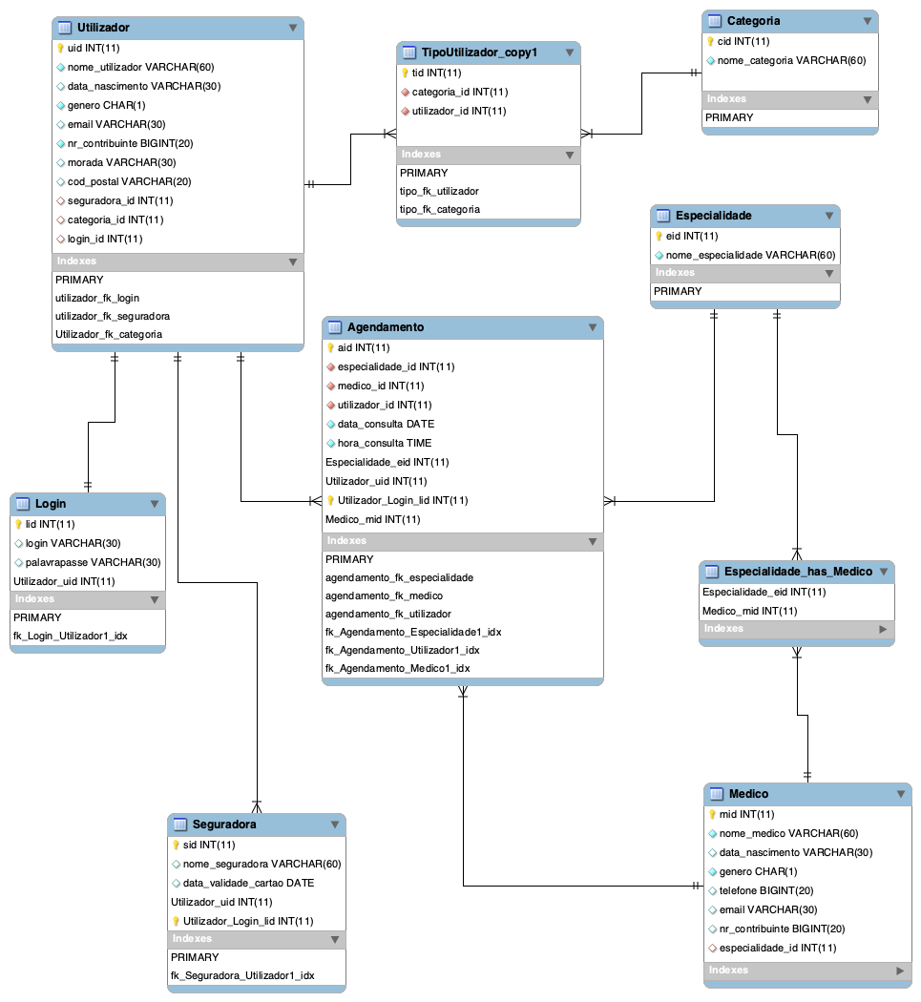
Modelo Entidade-Relacionamento
1

Slide 3
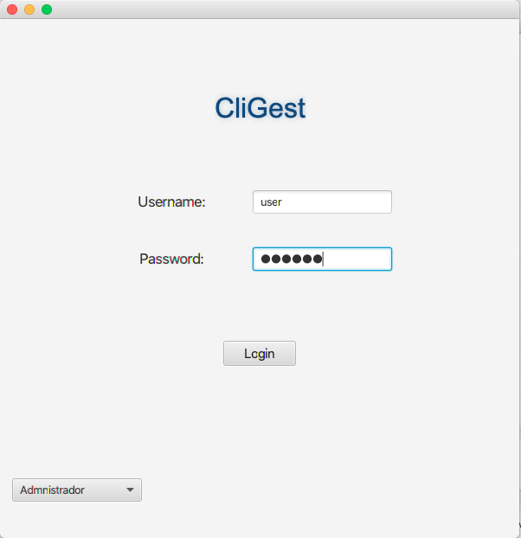
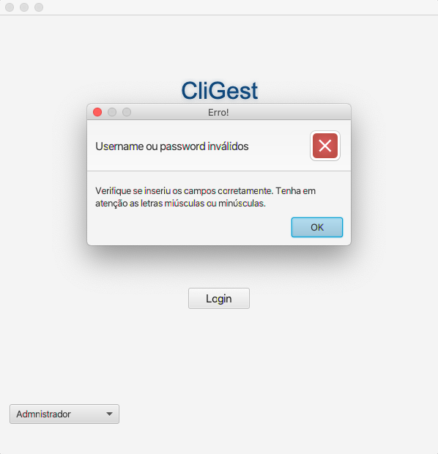
1. Janela Principal - Autenticação
2

Slide 4
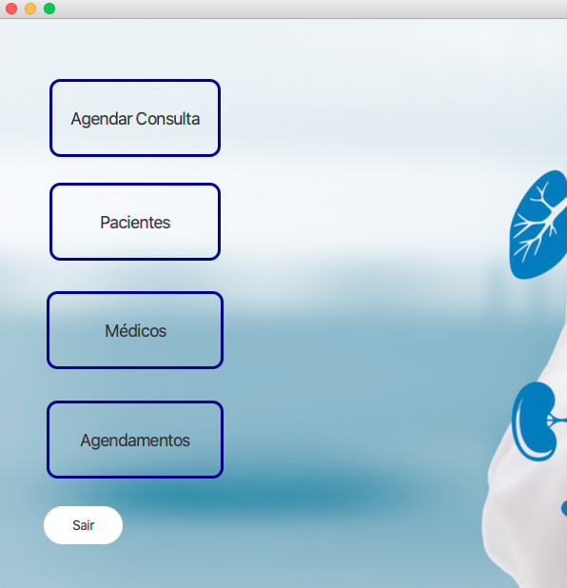
2. Menu Principal
3

Slide 5
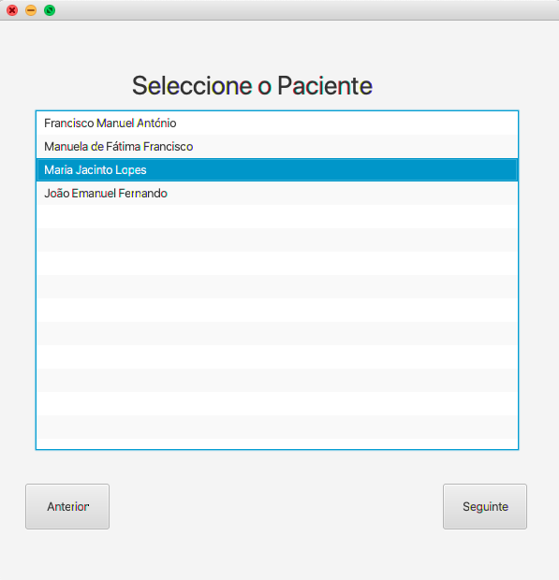
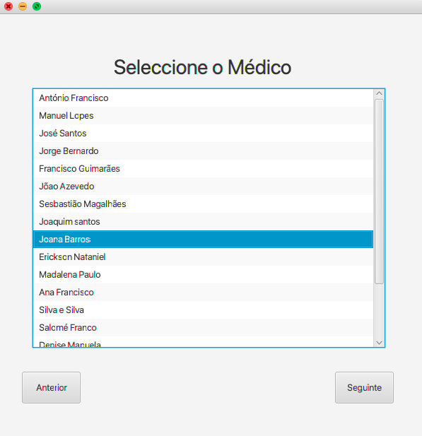
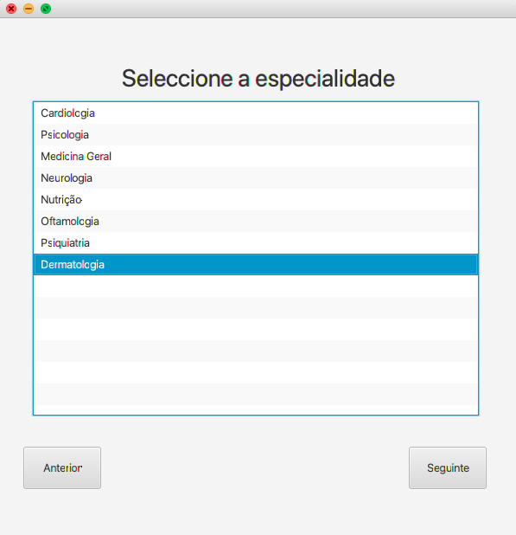
3. Etapas do Agendamento
4

Slide 6
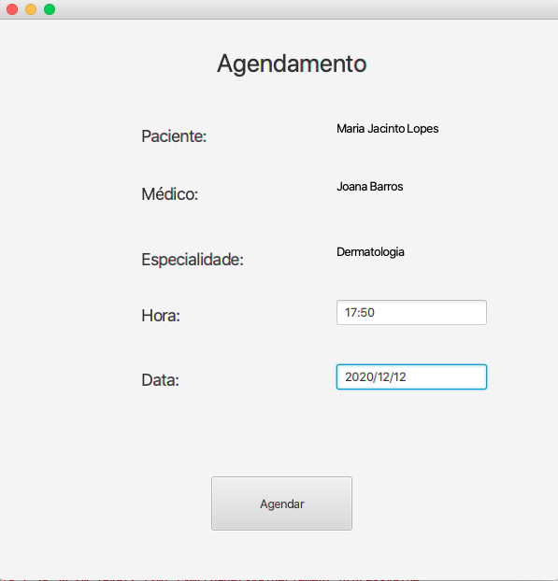
4. Agendamento
5

Slide 7
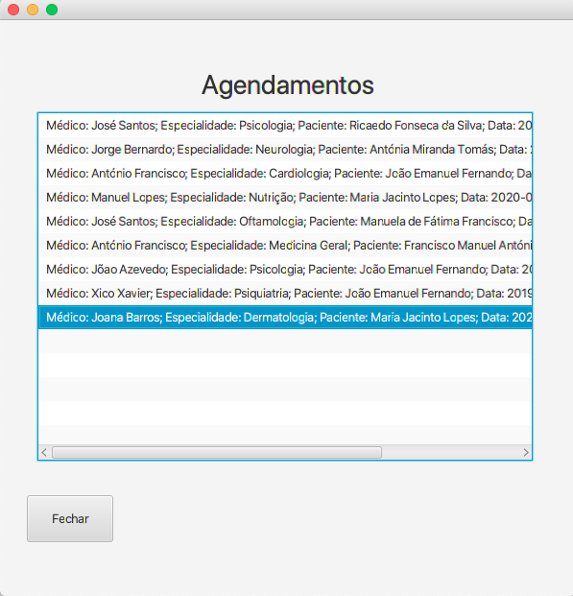
5. Lista de Agendamentos
6

Slide 8
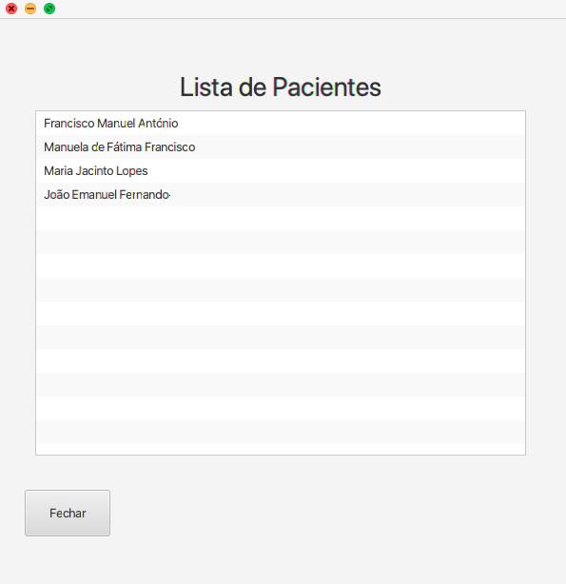
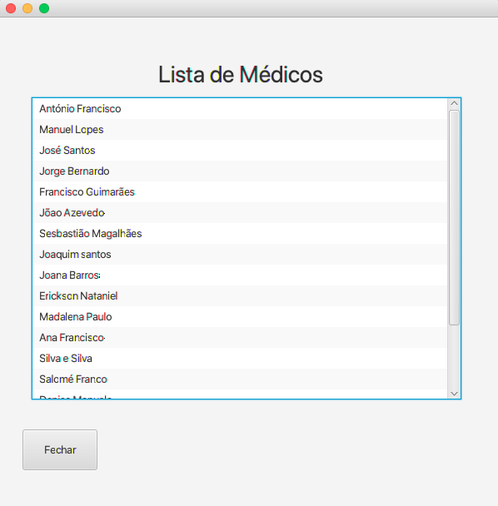
6. Mudança de Menu
7

Slide 9

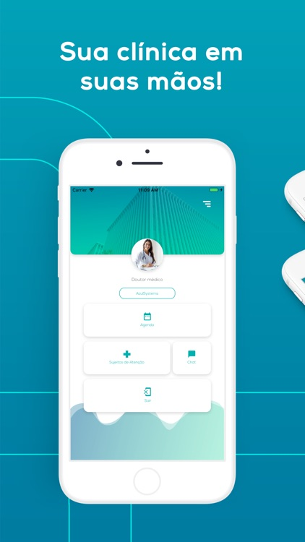
A aplicação no futuro
8

